Slide 1
10. Elämän monipuolistuminen

Slide 2
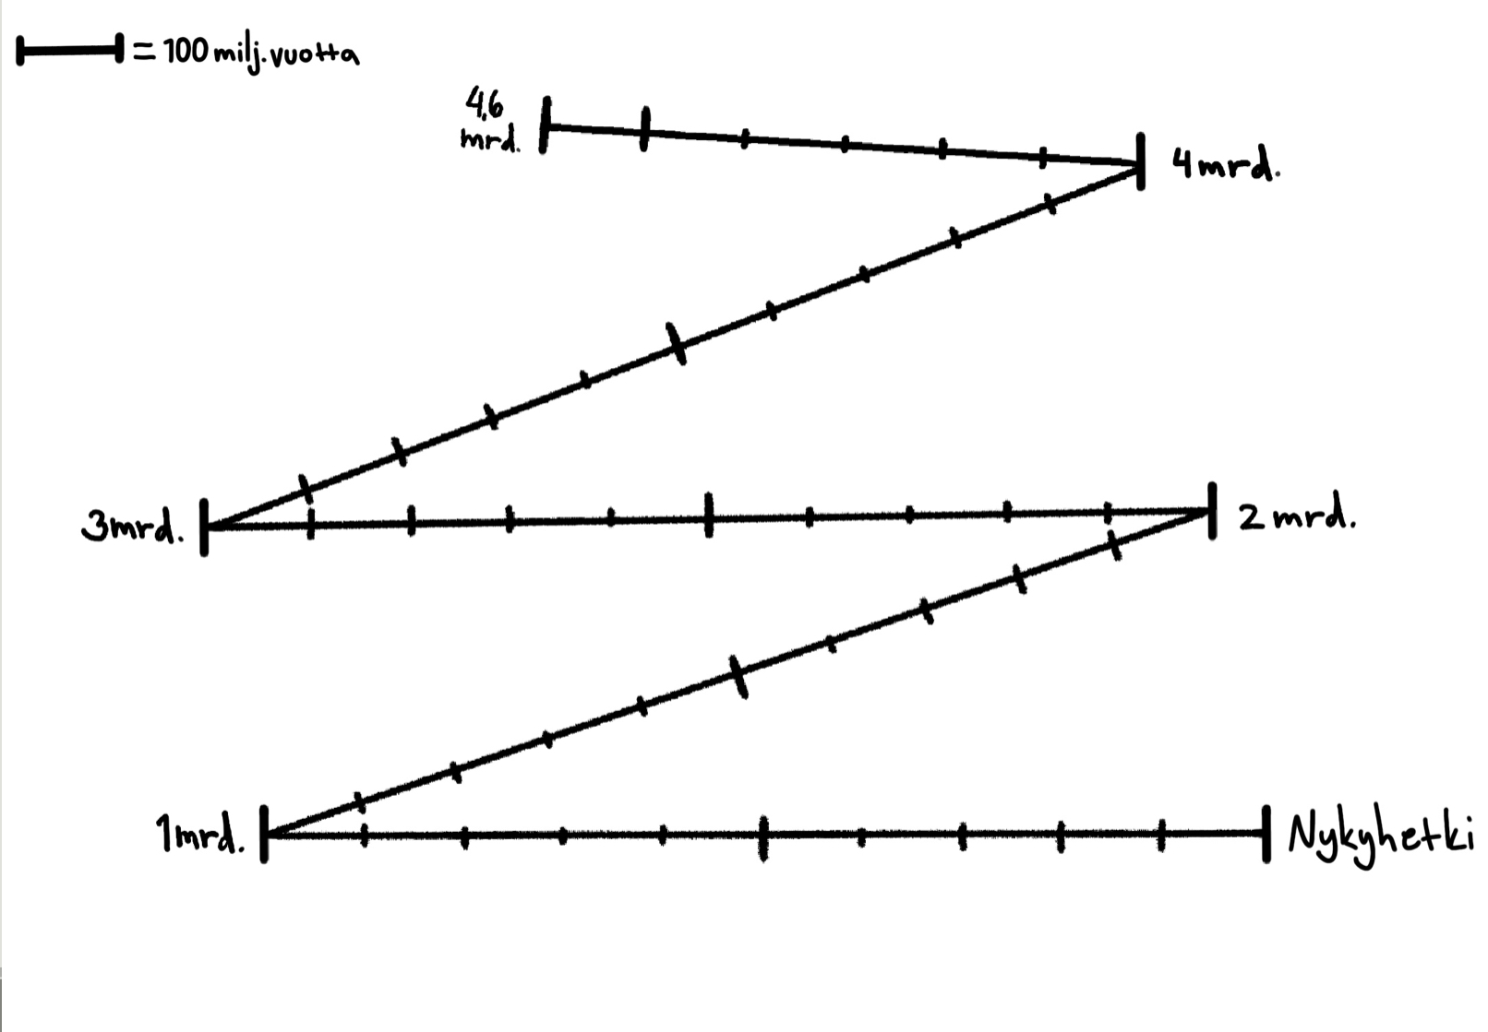
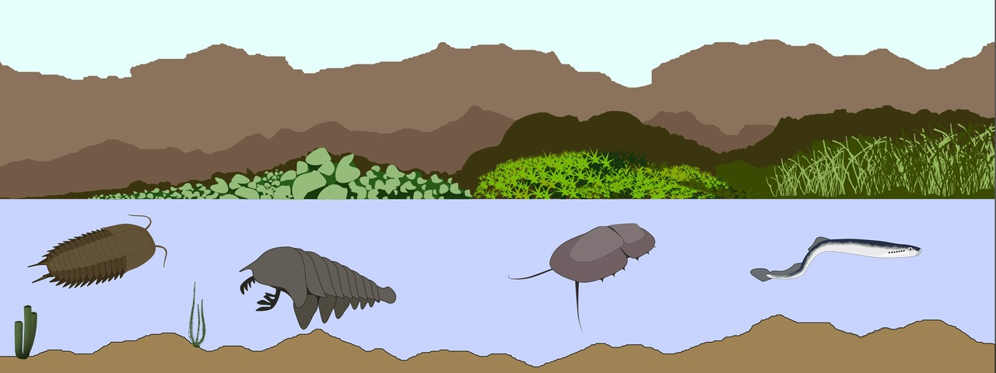
Elämän vanha aika (paleotsooninen)
570 - 250 milj. vuotta sitten
550 milj. vuotta sitten ”kambrikauden räjähdys”.
  Nopea megaevoluutio, jolloin kaikki nykyiset pääjaksot syntyivät ja merten lajisto monipuolistui.
  Paljon lajeja syntyi ja paljon hävisi.
450 milj. vuotta sitten elämä levittäytyi maalle.

Slide 3
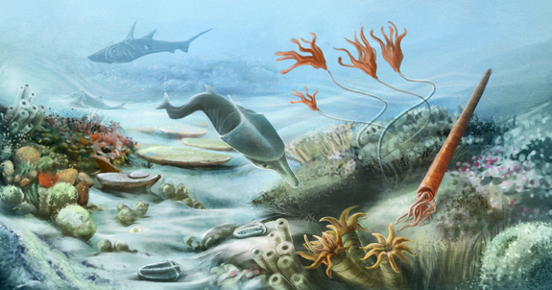
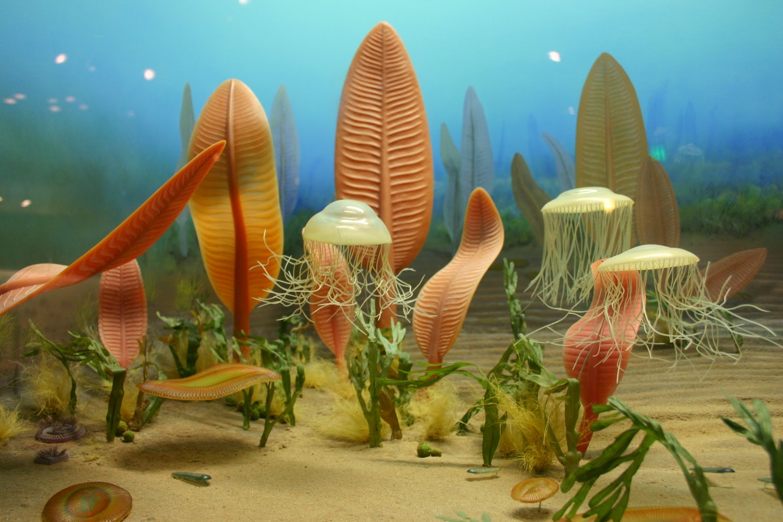

Slide 4
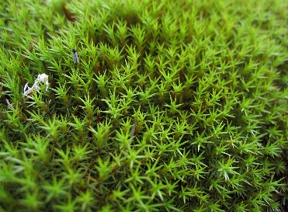
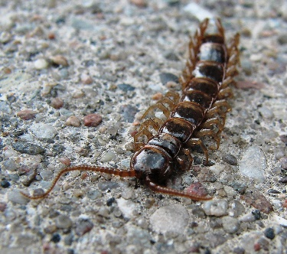
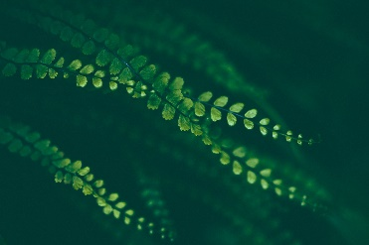
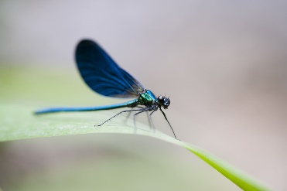
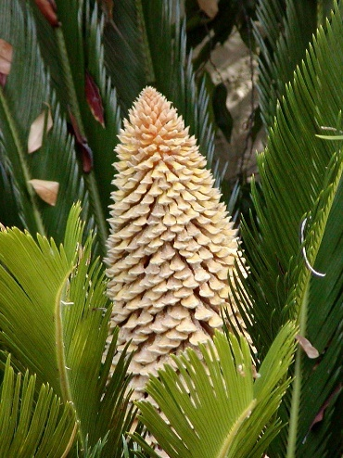
Elämän levittäytyminen maalle
ensin kasvit (sammalet) ja sienet.
selkärangattomat niveljalkaiset 450 milj. v. sitten
putkilokasvit (sanikkaiset) 420 milj. v. sitten
hyönteiset 400 milj. v. sitten
paljassiemeniset 360 milj. v. sitten

Slide 5
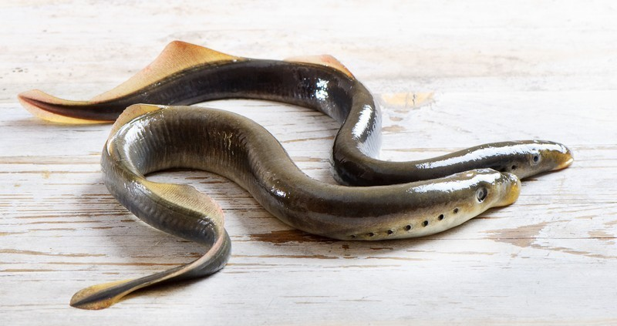
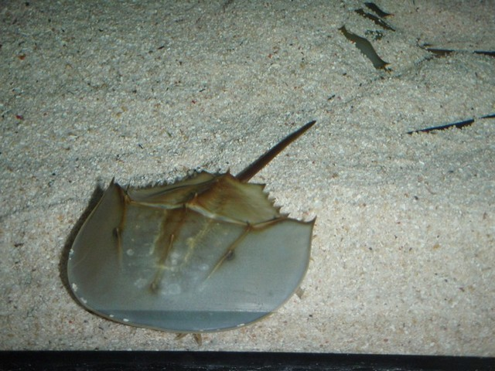
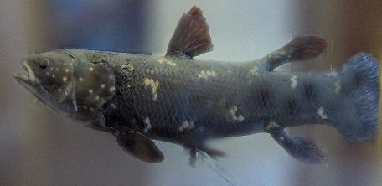
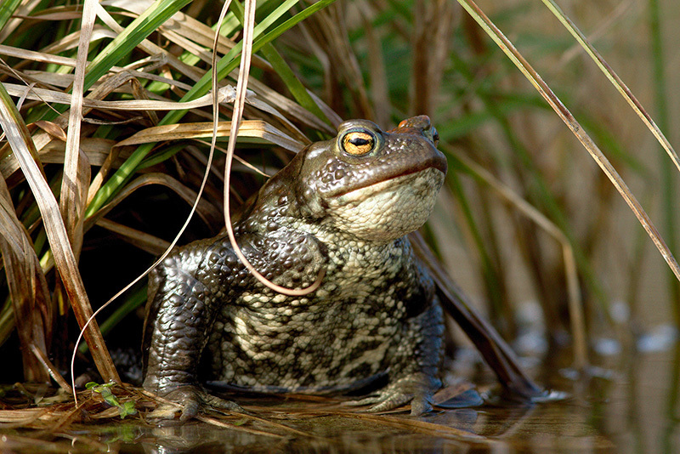
Selkärankaisten eläinten kehittyminen
Ensimmäiset selkärankaiset olivat ympyräsuisia.
Rustokalat kehittyivät.
Luukalat kehittyivät 440 milj. v. sitten.
Maaselkärankaiset kehittyivät varsieväkaloista 360 milj. v. sitten
Maalla ei ollut petoja, mutta ravintoa oli runsaasti.
Raajat, keuhkot ja tehokas verenkierto olivat hyviä sopeumia.

Slide 6
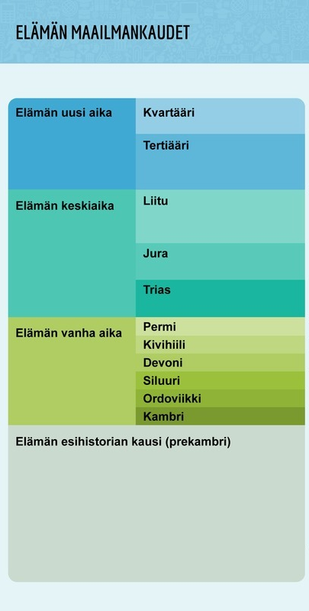
570–250 milj. v. sitten
4,6 mrd – 570 milj. v. sitten

Slide 7
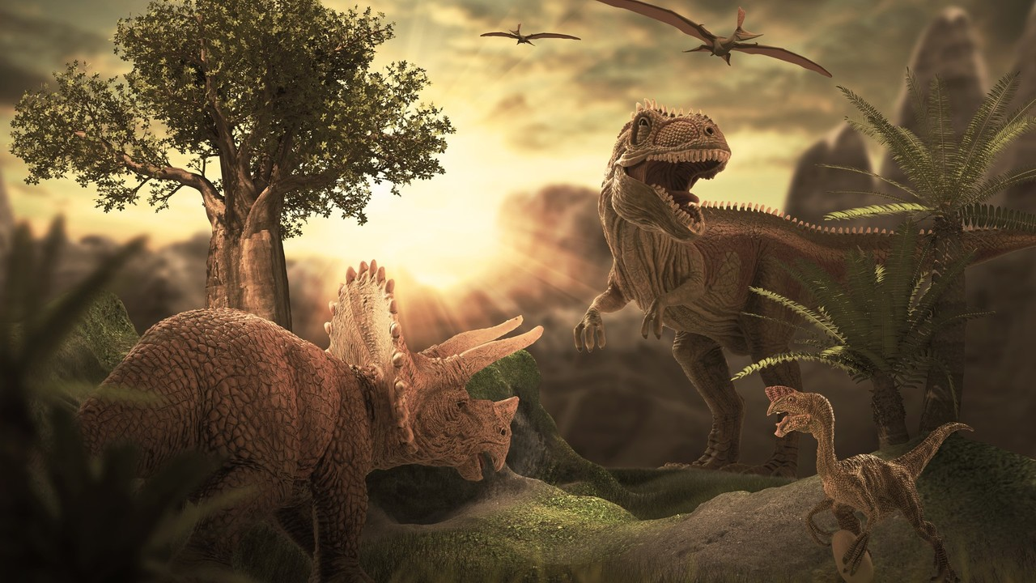
Elämän keskiaika (mesotsooninen)
250-65 milj. vuotta sitten.
Permikauden joukkosukupuutto 250 milj. v. sitten. Ilmasto kuivui ja viileni. 90 % lajeista hävisi.
Matelijat olivat ensimmäiset täysin maaelämään sopeutuneet eläimet.
Sisäinen hedelmöitys ja muna kehittyivät.
Ensimmäiset dinosaurukset ilmaantuivat 225 milj. v. sitten.
Nisäkkäät matelijoista 200 milj. v. sitten.
Linnut dinosauruksista 150 milj. v. sitten.

Slide 8
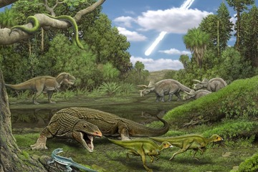
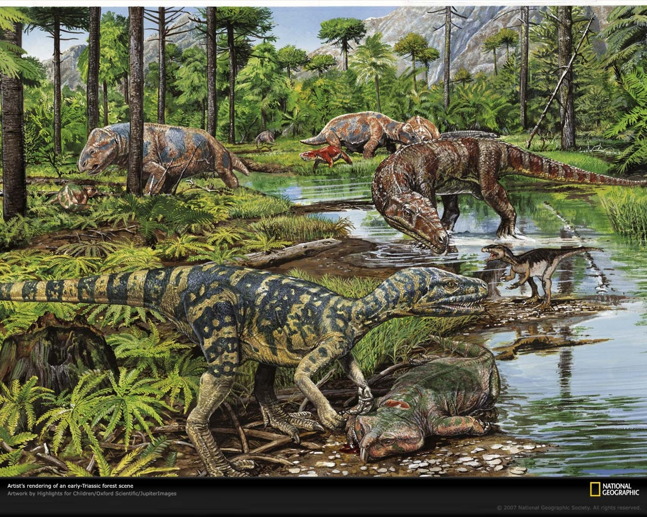

Slide 9
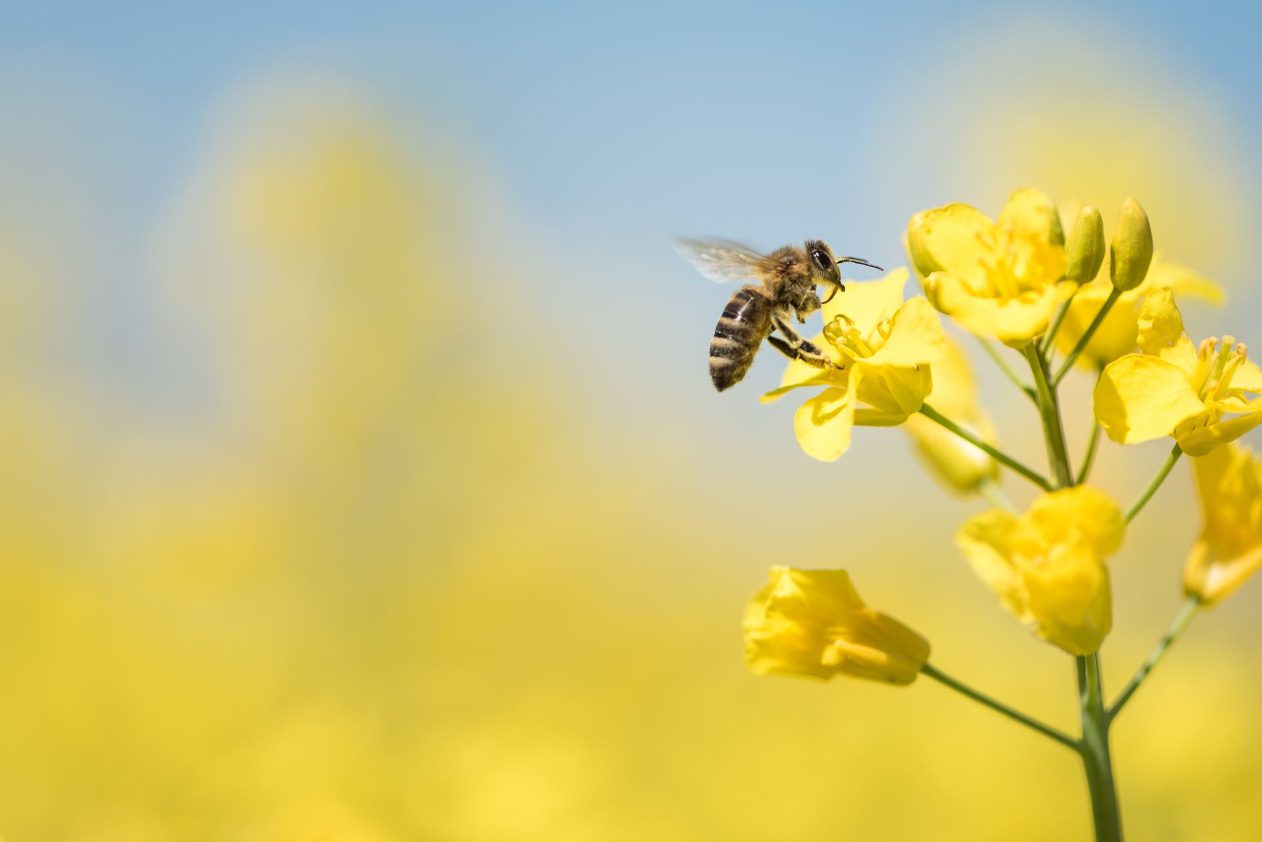
Koppisiemenisten kehittyminen
Elämän keskiajan keskivaiheilla.
Nopea siementen kehitys.
Kukka ja hedelmä kehittyivät.
Pölyttävien hyönteisten koevoluutio alkoi.

Slide 10
250–65 milj. v. sitten
570–250 milj. v. sitten
4,6 mrd – 570 milj. v. sitten

Slide 11

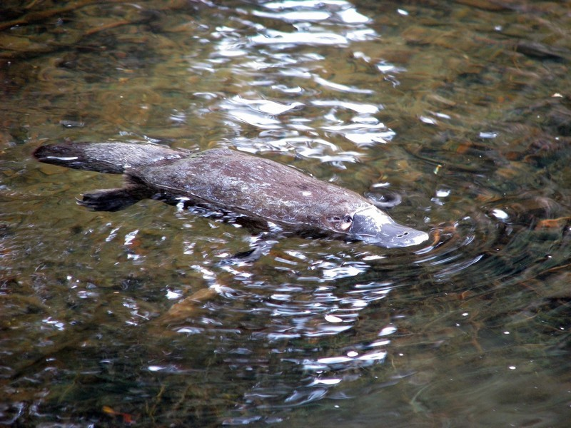
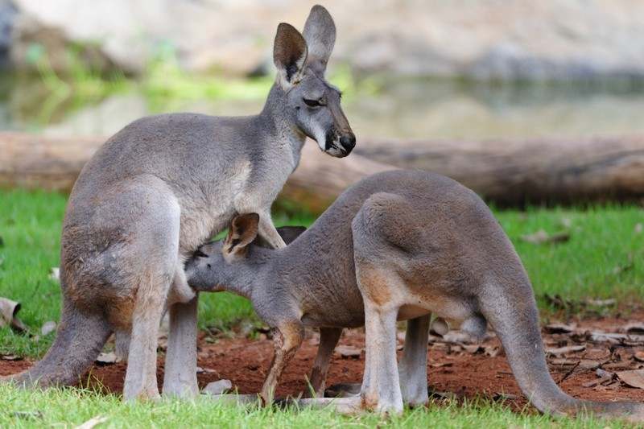
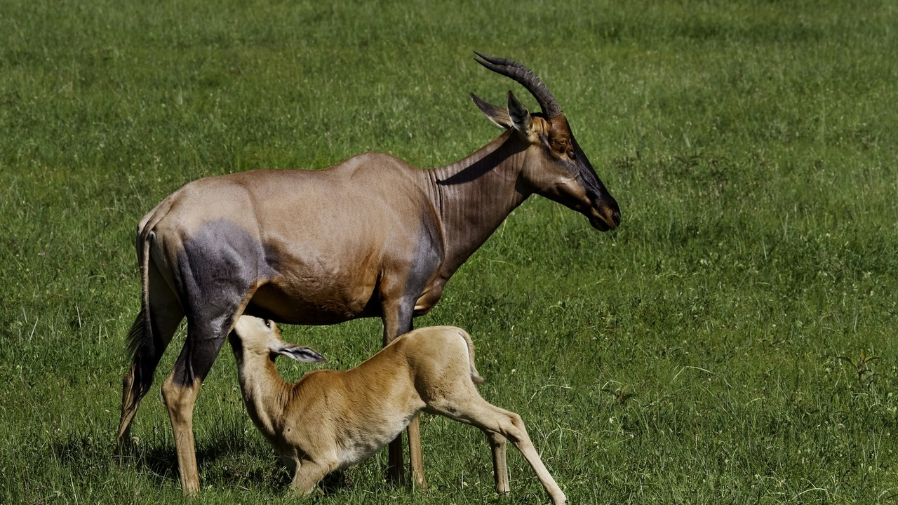
Elämän uusi aika
Dinosaurukset kuolivat sukupuuttoon 65 milj. v. sitten.
Meteoriittitörmäyksen vuoksi ilmasto viileni ja valon määrä väheni.
Nisäkkäiden ja lintujen kehitys kiihtyi.
Nisäkkäät kehittyivät nokkaeläimiksi, pussieläimiksi ja istukallisiksi nisäkkäiksi.
Ihmisten suku kehittyi vasta 2-2,2 milj. v. sitten, nykyihminen 300 000 vuotta sitten.

Slide 12
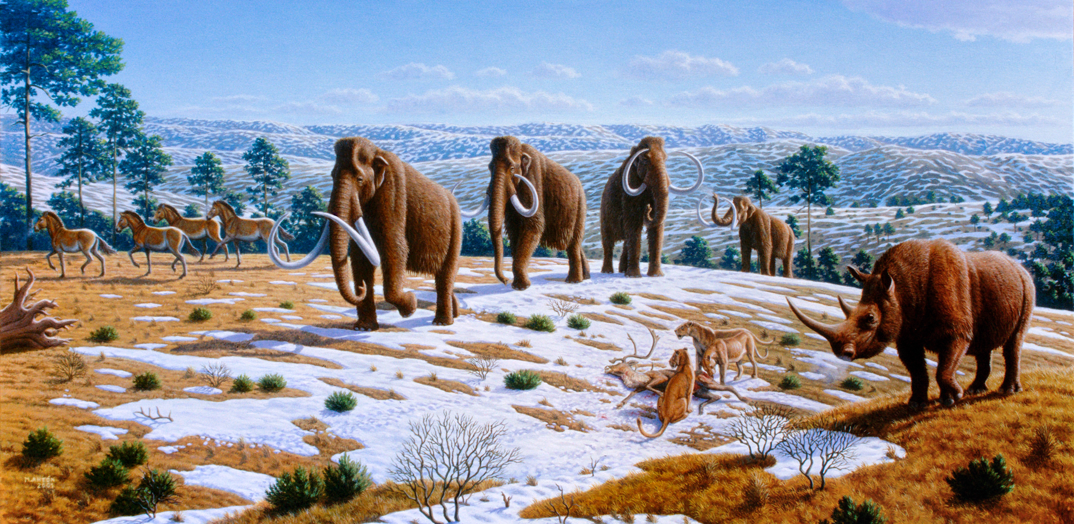

Slide 13
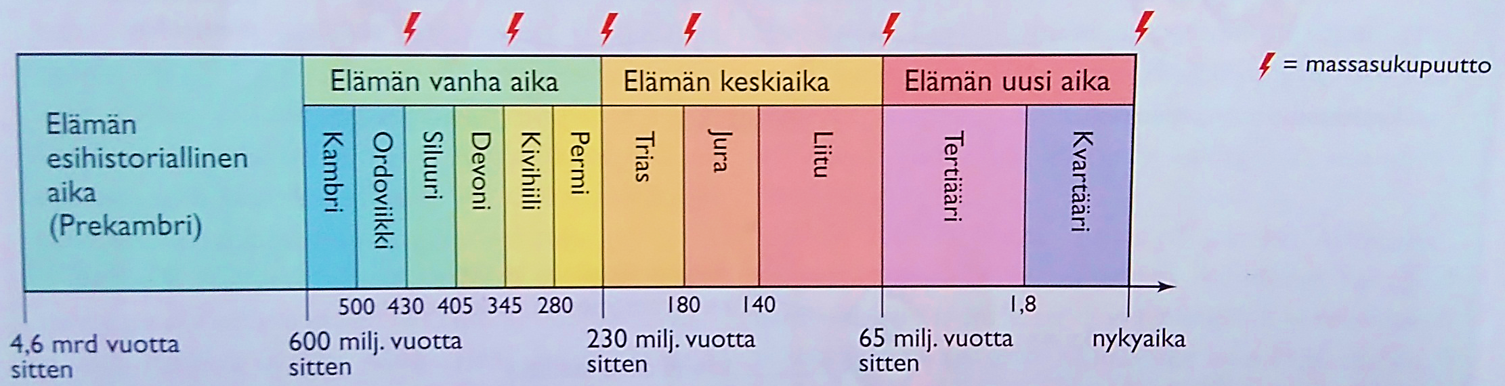
Massasukupuutot
massasukupuuttojen jälkeen evoluutio nopeaa → tyhjä ekologinen lokero
massasukupuuttoihin esitetty neljää syytä: merenpinnan korkeuden muutokset, ilmastonmuutokset, tulivuorenpurkaukset ja meteoriitit (+ ihmisen toiminta)

Slide 14
Avainsopeumat kirjan tehtävät

